Slide 1
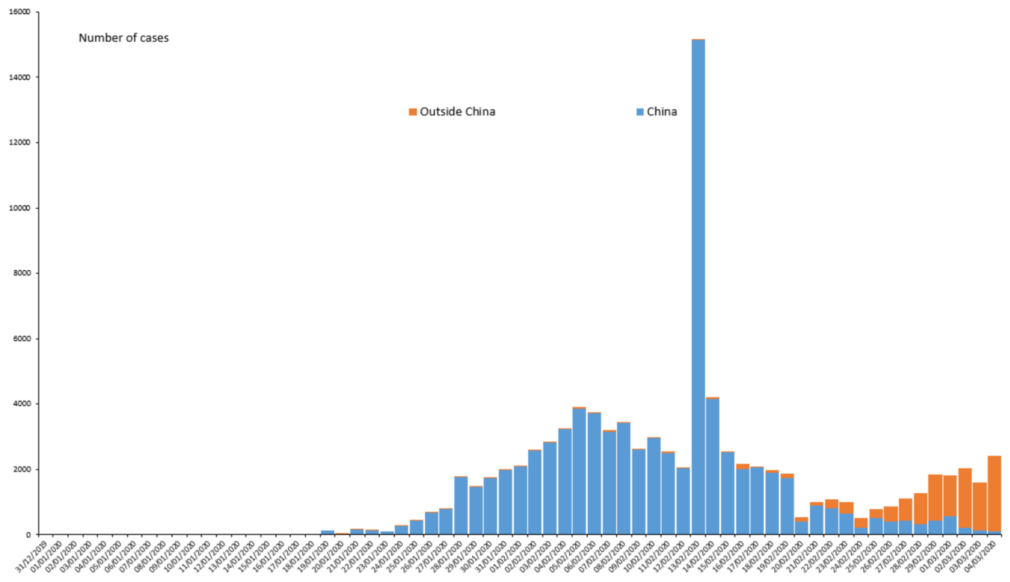
Update zu COVID-19, 5. März 2020
 | Neue Fälle | Insgesamt | Ernsthaft erkrankt | Genesene | Neue Todesfälle | Insgesamt Todesfälle | Sterbequote
Weltweit | +2.334 | 95.413 | 6.373 | 53.305 | +74 | 3.203 | 3,4%
China (inkl. HK, Macau) | +119 | 80.520 | 5.924 |  | +30 | 3.014 | 3,7%
Hubei | +134 | 67.466 | 5.788 | 40.479 | +31 | 2.902 | 4,3%
ECDC ; Stand 04.03.2020

Slide 2
Update zu COVID-19, 5. März 2020
 | Neue Fälle* | Insgesamt | Ernsthaft erkrankt | Genesene | Neue Todesfälle | Insgesamt Todesfälle** | Sterbequote
Außerhalb China (80 Länder inkl. Taiwan) | +2.215 | 14.893 | mind. 419 | 1218 | +49 | 271 | 1,82 %
WHO EURO | +976 | 4.354 | 324 | 318 | +29 | 114 | 2,62 %
*neue Fälle in Iran (586), Italy (587), South Korea (438), France (73), Germany (59), Spain (51), Switzerland (43), Japan (38), United Kingdom (34), United States (34), India (24), Norway (23), Sweden (22), Netherlands (15), Malaysia (14), Iceland (12), Australia (18), alle weiteren Länder weniger als 11 neue Fälle
  **Todesfälle kumulativ: Italy (107), Iran (92), South Korea (35), United States (11), Japan (6), Diamond Princess (6), France (4), Hong Kong (2), Taiwan (1), Spain (2), Irak (2), Australia (2), Philippines (1), San Marino (1), Thailand (1) Taiwan (1)
WHO Sitrep 44 ; Stand 04.03.2020

Slide 3
Update zu COVID-19, 5. März 2020
Provinz | Kumulative Inzidenz /100.000 EW | Δ (zum Vortag, absolut) | Trend (exponentieller Anstieg) | Maßnahmen¹ | Bekannte exportierte Fälle ins Ausland
CHINA | 5,66 | +125 | - |  | Ja (multiple)
Hubei | 114,1 | +115 | - | + | + (multiple)
Zhejiang (v.a. Wenzhou, Hangzhou, Ningbo und Taizhou) | 2,14 | 0 | - | + | -
Jiangxi | 2,02 | 0 | - | - | -
Hainan | 1,83 | 0 | - | - | -
Chongqing | 1,87 | 0 | - | - | -
Bejing | 1,93 | +4 | - | - | + (Russland)
Anhui | 1,58 | 0 | - | - | -
Macau | 1,49 | 0 | - |  | + (Malaysia, Südkorea)
Hunan | 1,48 | 0 | - | - | -
Shanghai | 1,39 | 0 | - | - | -
Henan | 1,33 | 0 | - | - | -
Heilongjiang (v.a. Harbin) | 1,27 | 0 | - | + | -
Guangdong (v.a. Shenzhen, Guangzhou) | 1,21 | 0 | - | - | + (Südkorea, Ägypten)
Ningxia | 1,10 | +1 | - |  | -
Tianjin | 0,87 | 0 | - | + | -
+ Ein- und Ausreisebeschränkungen und empfohlene Ausgangssperren für die Bewohner
Stand: 05.03.2020
Notes:
growth_2020-03-04

Slide 4
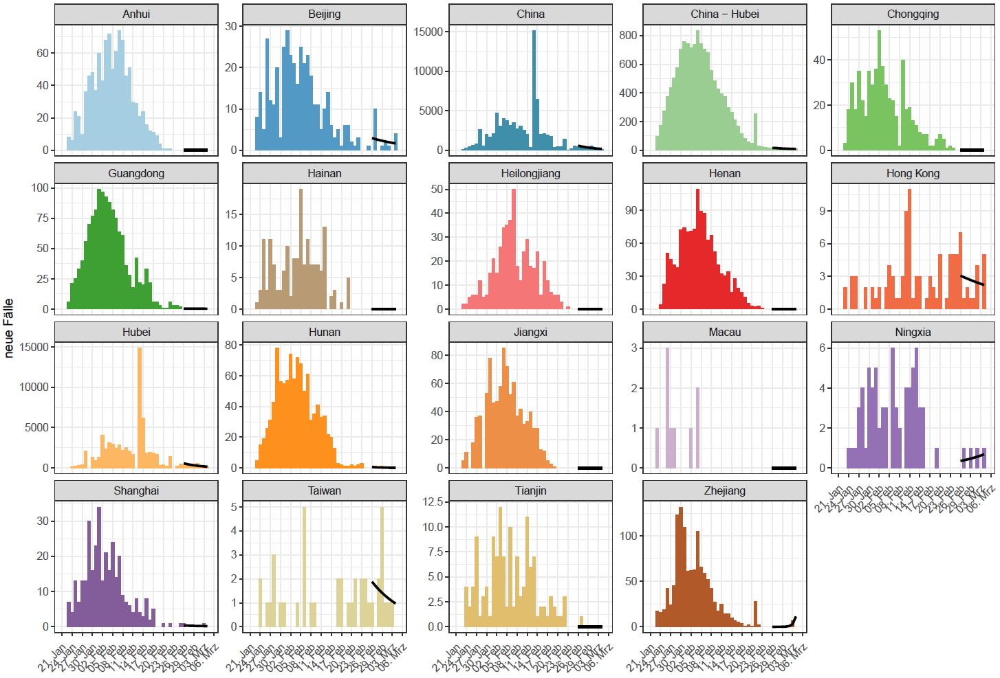
Stand: 04.03.2020
Notes:
Provinzen in China mit einer Inzidenz >1 plus Tianjin

Slide 5
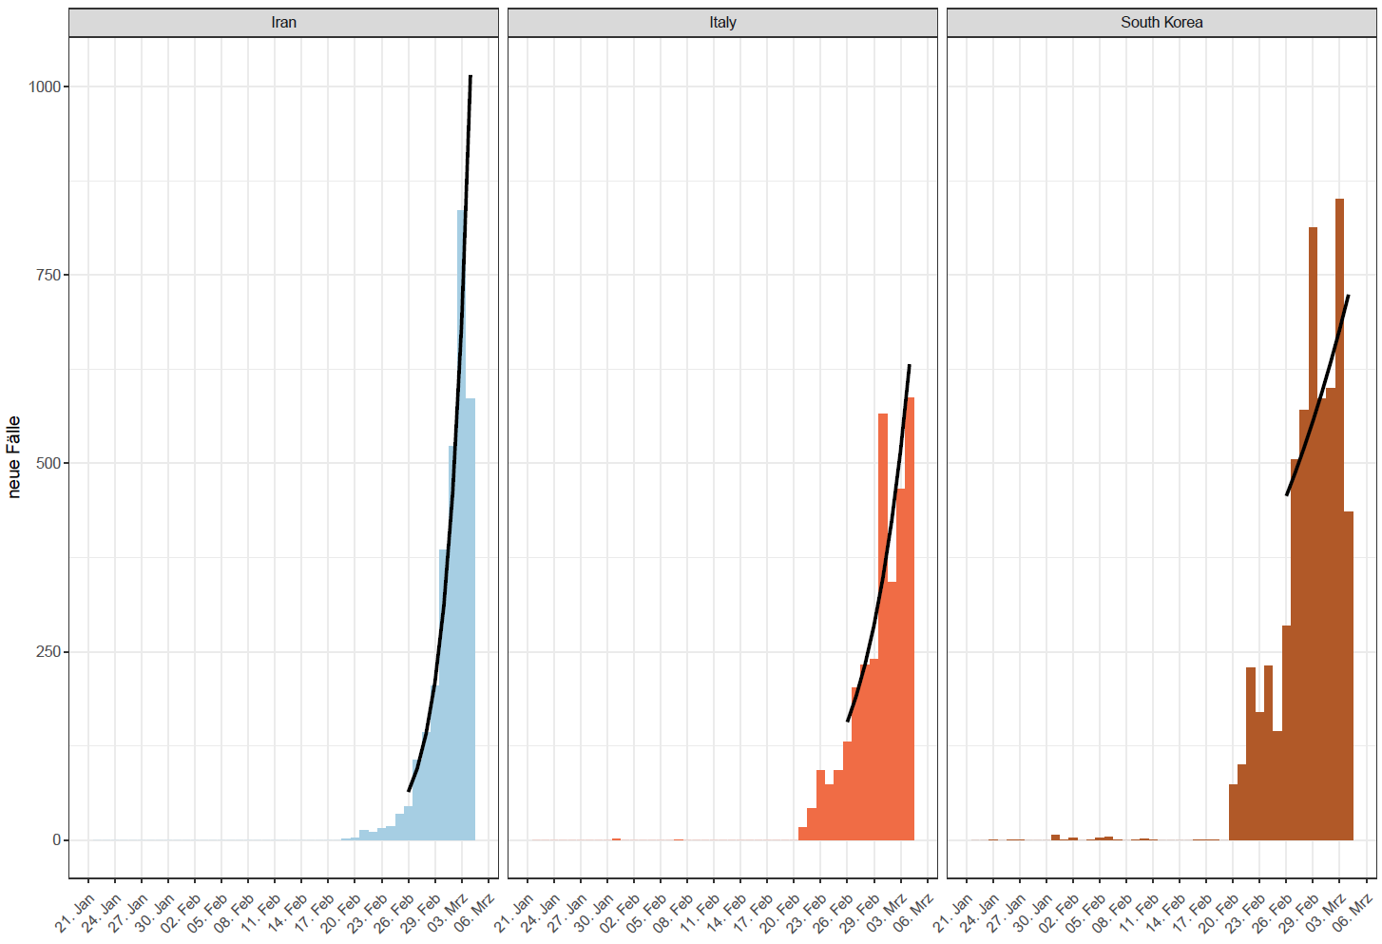
Stand: 04.03.2020
Notes:
Länder außerhalb China (minus Deutschland) mit >250 Fällen

Slide 6
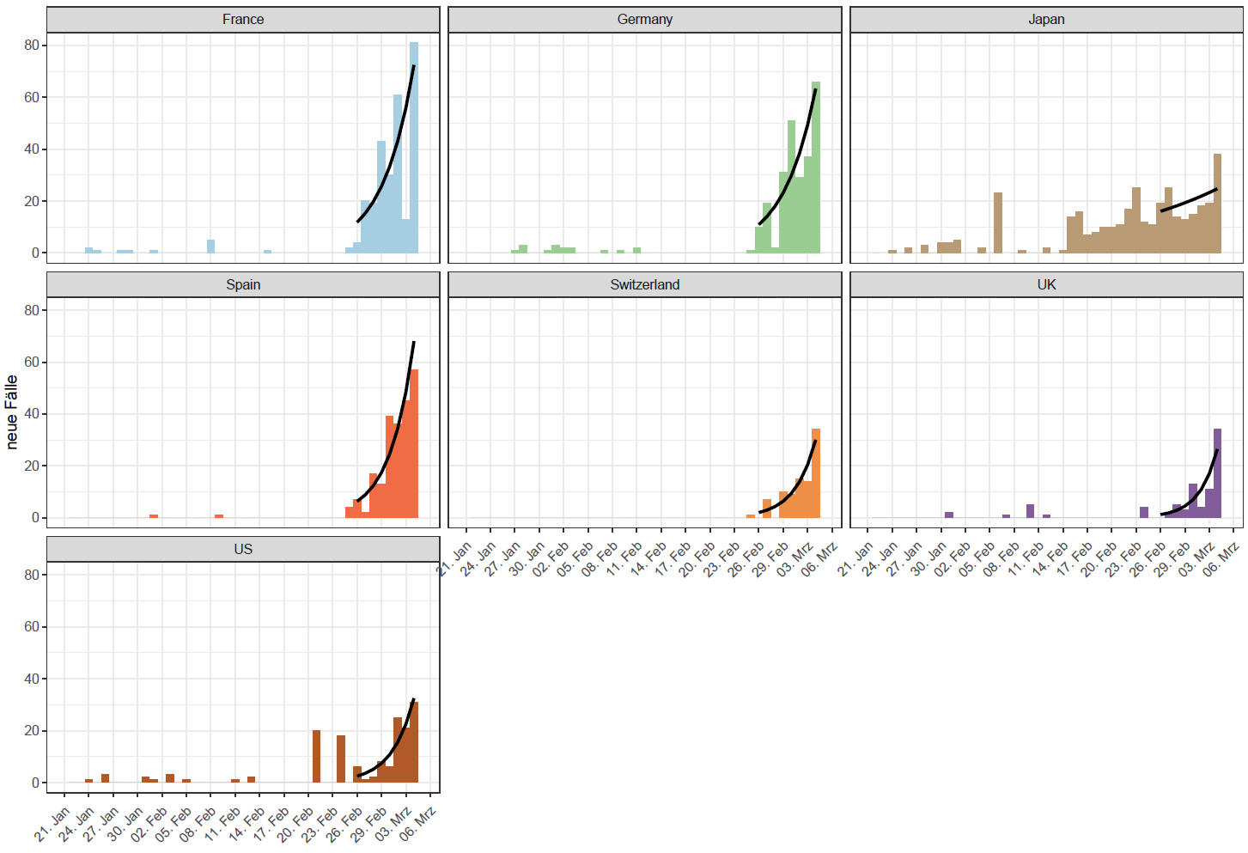
Stand: 04.03.2020
Notes:
Länder außerhalb China (minus Deutschland) mit >5 und <50 Fällen

Slide 7
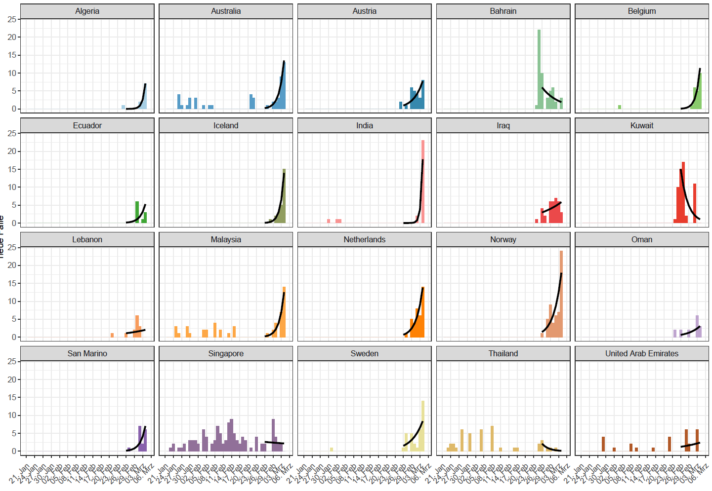
Stand: 04.03.2020
Notes:
Länder außerhalb China (minus Deutschland) mit <5 Fällen

Slide 8
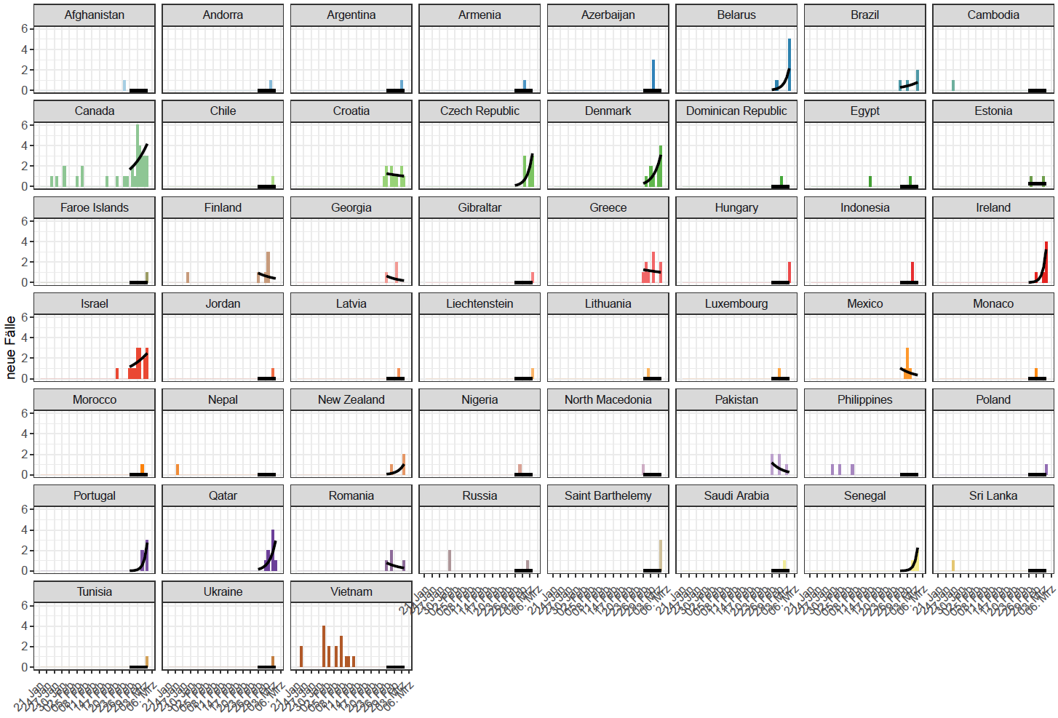
Stand: 04.03.2020
Notes:
Länder außerhalb China (minus Deutschland) mit <5 Fällen

Slide 9
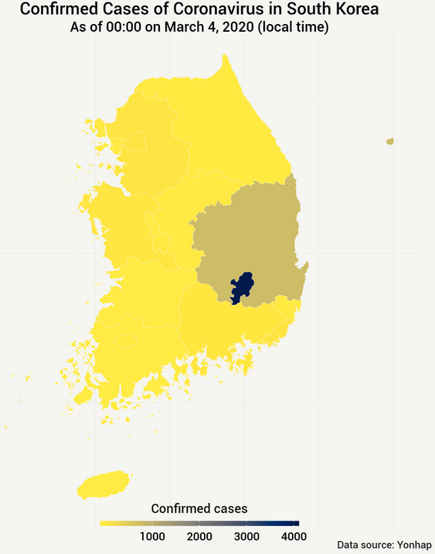
COVID-19/ Südkorea
5.766 Fälle (+954); 35 Todesfälle (+2); Sterbequote: 0,6% (BNO News: Stand 05.03., 0815)
  65,6% von Fällen haben Links zu Cluster (KCDC: Stand 04.03.)
Stand 04.03
Quelle: https://en.wikipedia.org/wiki/2020_coronavirus_outbreak_in_South_Korea

Slide 10
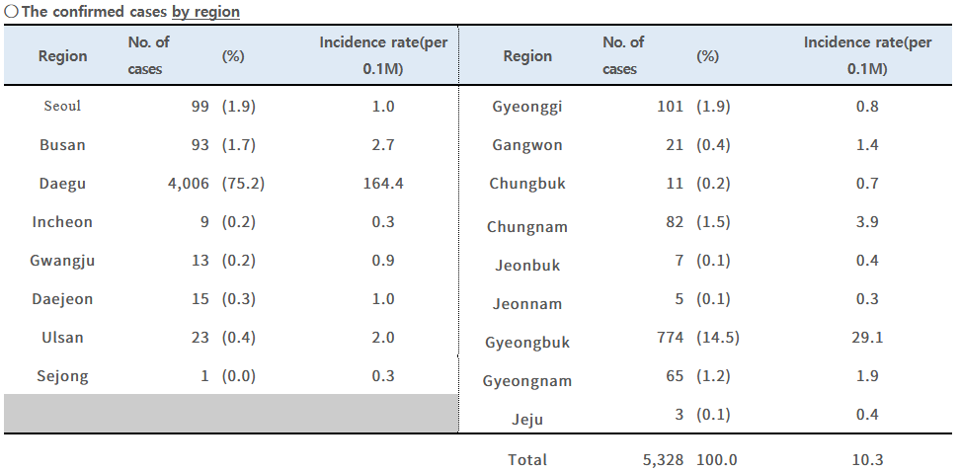
COVID-19/ Südkorea
Stand 04.03
Quelle: KCDC https://www.cdc.go.kr/board/board.es?mid=a30402000000&bid=0030

Slide 11
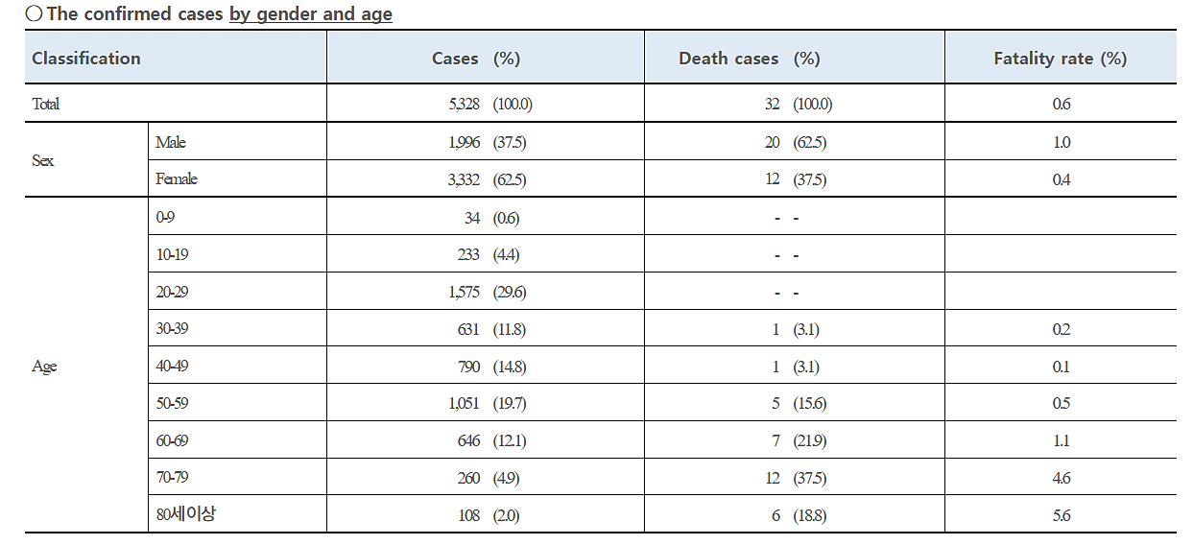
COVID-19/ Südkorea
keine Änderung
Stand 04.03
Quelle: KCDC https://www.cdc.go.kr/board/board.es?mid=a30402000000&bid=0030

Slide 12
COVID-19/ Südkorea
Maßnahmen
Neue “special care zone” in Gyeongsan: Priorisierung von Resourzen (z.B. Masken) sowie Reisewarnungen f
Initiative von der Regierung: “Alerts” auf Handys geschickt, die über bestätigte Fälle informieren (z.B. Standorte)
Drive-Through Stationen Testing
Der Präsident hat die höchste Krisenalarmstufe ausgerufen
Mehrere Länder haben Einreiseverbote und Reisebeschränkungen für Reisende aus Südkorea verhängt
Mehrere Bildungseinrichtungen , Schulen und Kitas sind vorübergehend geschlossen
Große Kirchen haben Gottesdienste eingestellt
Schutzmaskenmangel
Quellen:
Channel News Asia: https://www.channelnewsasia.com/news/asia/covid19-south-korea-new-cases-deaths-coronavirus-gyeongsan-12503880
CNN: https://edition.cnn.com/2020/03/02/asia/coronavirus-drive-through-south-korea-hnk-intl/index.html
BBC News: https://www.bbc.com/news/world-asia-51733145
International SOS: https://www.internationalsos.com/pandemic-sites/pandemic/home/2019-ncov/ncov-travel-restrictions-flight-operations-and-screening
Straits Times: https://www.straitstimes.com/asia/east-asia/coronavirus-south-korea-reports-516-new-cases-bringing-total-to-5328

Slide 13
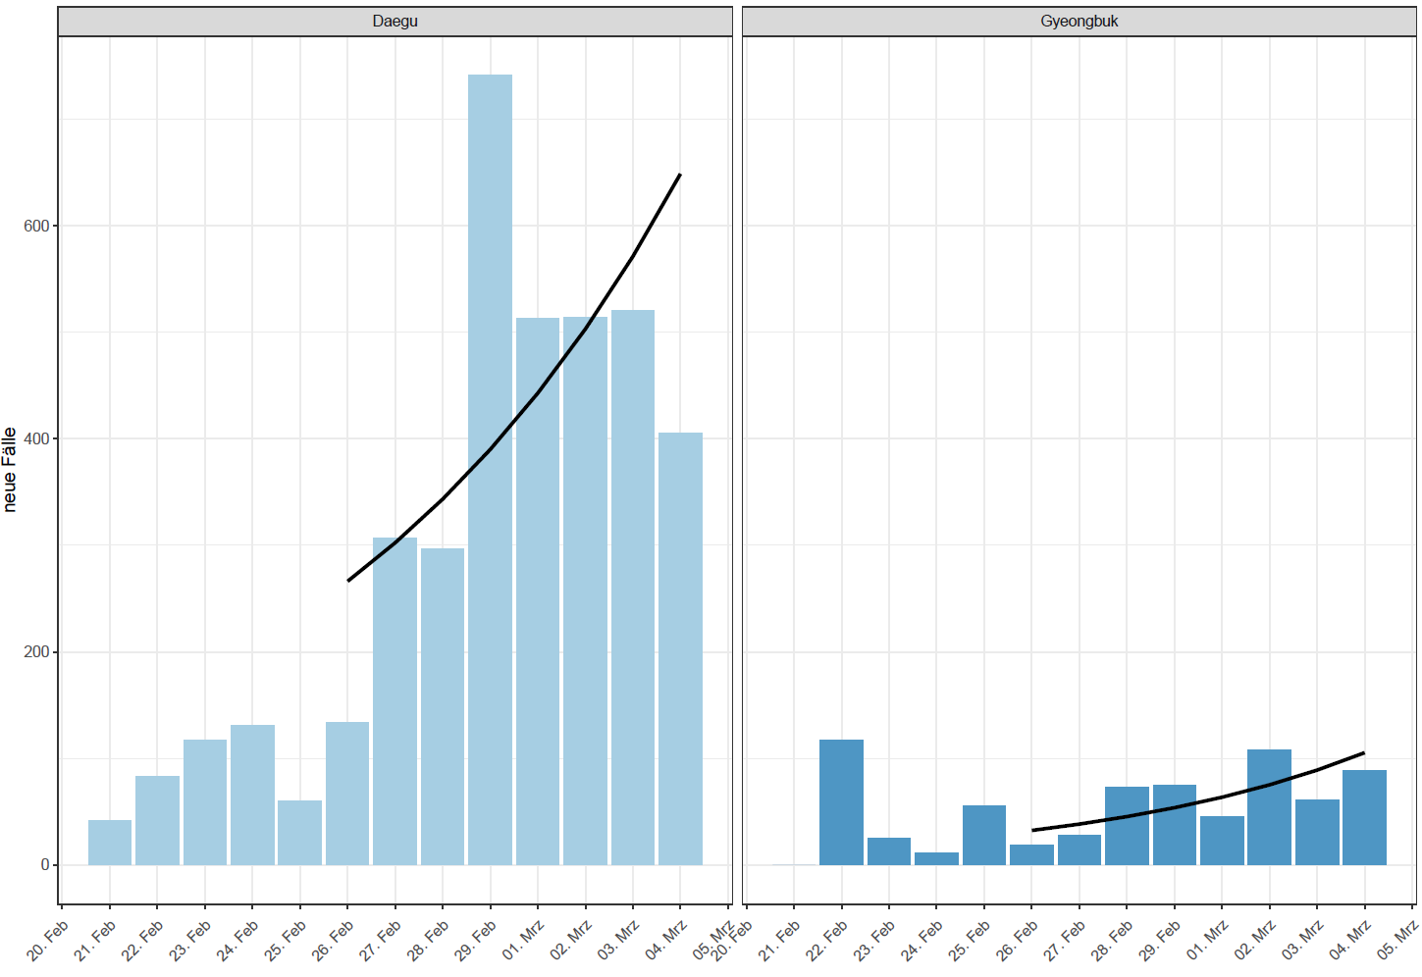
Stand: 04.03, Quelle, KCDC
Notes:
Hier könnte wir ggf. die Trendfolie enfügen

Slide 14
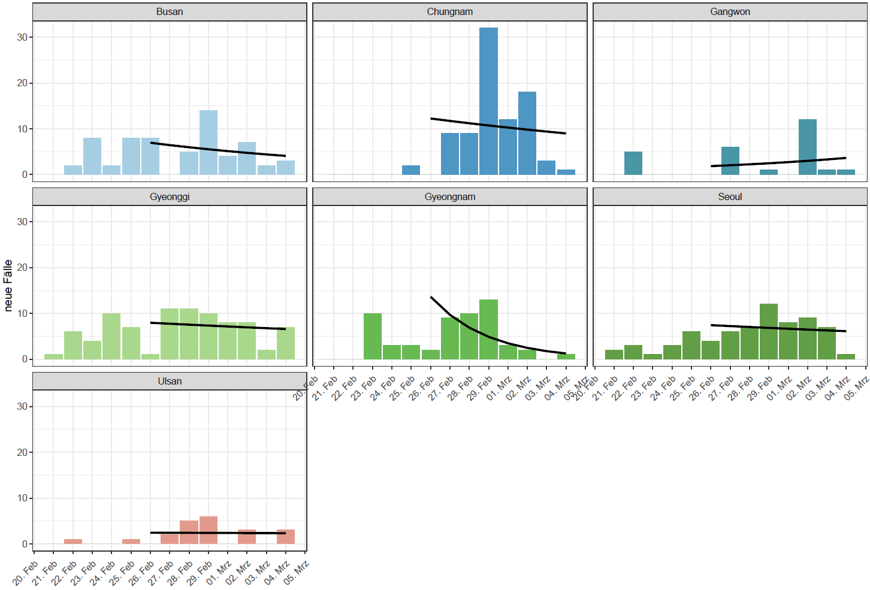
Stand: 04.03., Quelle, KCDC
Notes:
Hier könnte wir ggf. die Trendfolie enfügen

Slide 15
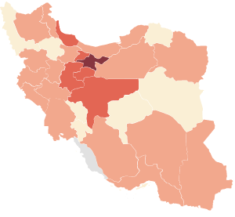
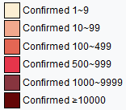
COVID-19/ Iran
2.922 (586) Fälle; 92 (+15) Todesfälle; Sterbequote: 3,1% (BNO News: Stand 05.03, 0815)
Mehrheit der Fälle in Teheran (n=1296, 44,4%) gefolgt von Ghom (n=354, 12,1%) (Stand 04.03)
23 Abgeordnete an COVID-19 erkrankt
  Berater von Ajatollah Ali Khamenei sowie einer der Chefs der Justiz sind an den Folgen des Virus gestorben (https://www.spiegel.de/politik/ausland/coronavirus-23-abgeordnete-in-iran-sollen-an-covid-19-erkrankt-sein-a-4f3a0596-c32d-41cb-82fd-fbdb99738629)
Quelle: https://en.wikipedia.org/wiki/2020_coronavirus_outbreak_in_Iran

Slide 16
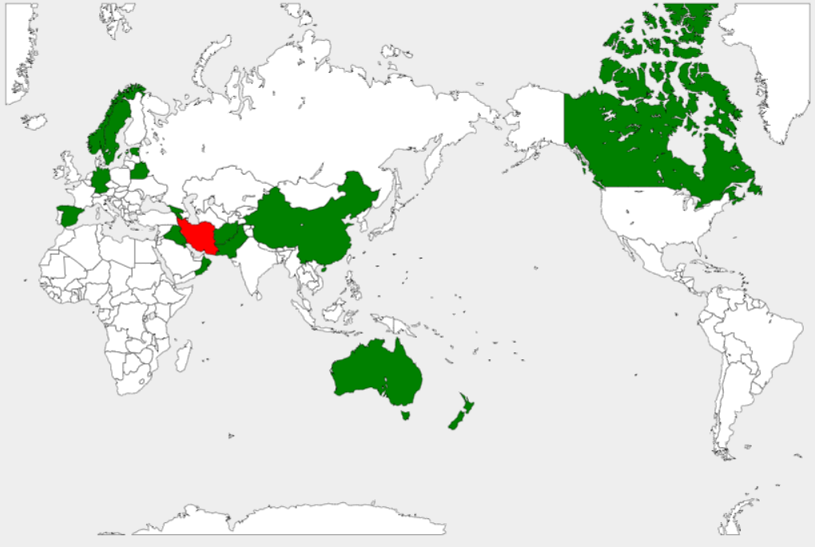
COVID-19/ Iran
keine Änderung
Importierte Fälle aus dem Iran
wenig frei verfügbare Informationen bezüglich Region zu finden
Stand 03.03
Quelle:
Coronavirus outbreak in Iran: https://en.wikipedia.org/wiki/2020_coronavirus_outbreak_in_Iran

Slide 17
COVID-19/ Iran
Maßnahmen
> 54.000 Gefangene freigelassen, um die Ausbreitung von COVID-19 zu bekämpfen
300.000 Teams mobilisiert um Tür zu Tür Kontrollen durchzuführen
Drohnen zur Desinfektion von Straßen eingesetzt
WHO lieferte 7.5 Tonnen medizinisches Material und 1.000 Test Kits
Präsident kündigte am 26.02: keine Pläne Gebiete / Städte abzuriegeln
Alle Landesgrenzen geschlossen
Quellen:
RNZ: https://www.rnz.co.nz/news/world/410931/coronavirus-iran-temporarily-frees-54-000-prisoners-to-combat-spread
BBC News: https://www.bbc.com/news/world-middle-east-51642926
Wall Street Journal: https://www.wsj.com/articles/iran-mobilizes-300-000-people-and-deploys-drones-and-water-cannon-to-halt-the-spread-of-coronavirus-11583157765
CDC: https://wwwnc.cdc.gov/travel/notices/warning/coronavirus-iran

Slide 18
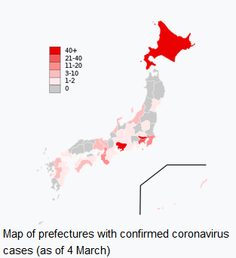
COVID-19/ Japan
331 (+33), 6 Todesfälle (+0), Sterbequote 1,8% (BNO News: Stand 05.03., 0815)
Mehrheit der Fälle auf Hokkaido (n=82, 33,3%), gefolgt von Tokyo (n=44, 17,9%), Aichi (n=41,16,6% ) und Kanagawa (n=32, 13,0%) (Stand 04.03)
Todesfälle: Hokkaido (3), Kanagawa (1), Tokyo (1), Wakamaya (1)
Quellen:
Nippon: https://www.nippon.com/en/japan-data/h00657/coronavirus-cases-in-japan-by-prefecture.html
2020 Coronavirus Outbeak in Japan: https://en.wikipedia.org/wiki/2020_coronavirus_outbreak_in_Japan

Slide 19
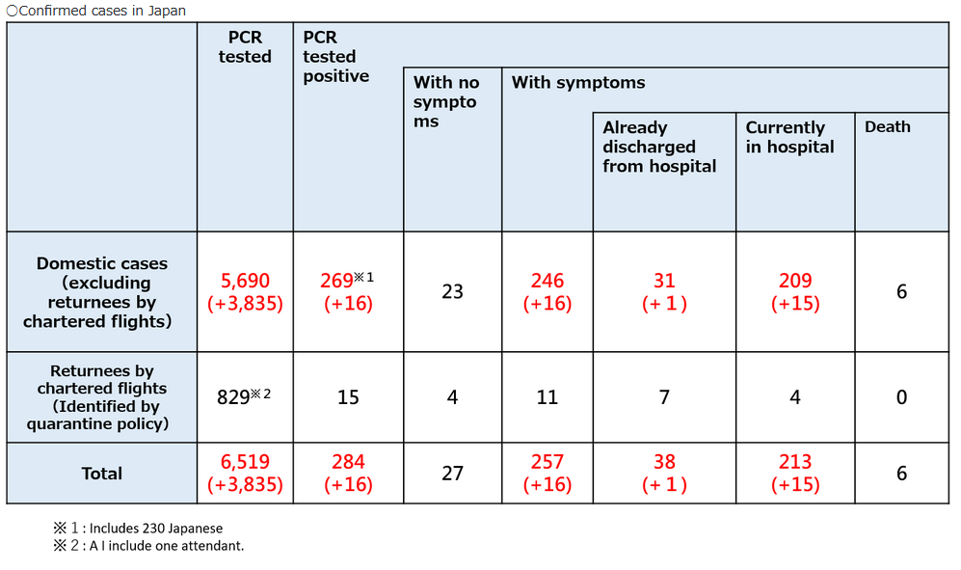
COVID-19/ Japan
Stand 04.03
Quelle: MoH https://www.mhlw.go.jp/stf/seisakunitsuite/bunya/newpage_00032.html

Slide 20
COVID-19/ Japan
Maßnahmen
Die Regierung (mit einer Notstandsgesetzgebung) hat angeordnet, dass Maskenhersteller ihre Produkte an den Staat verkaufen müssen
  Masken werden an Hokkaido Gemeinden mit zahlreichen Infektionen geliefert.
Grundschulen in Japan sollen ab 02.02. bis Ende März geschlossen bleiben.
Tokyo Disneyland, Tokyo Disney Sea und Tokyo Disney Resort sind vorübergehend ab 29.02. bis 16.03. geschlossen
Mehrere Sportveranstaltungen sind entweder abgesagt oder finden „behind closed doors“ statt
Quellen:
Nippon: https://www.nippon.com/en/japan-data/h00657/coronavirus-cases-in-japan-by-prefecture.html
Handelsblatt: https://www.handelsblatt.com/politik/international/coronavirus-die-harten-massnahmen-in-suedkorea-und-japan-haben-einen-hohen-preis/25604192.html?ticket=ST-2284203-gGqzrdEe7vNX5Sp1c5pc-ap4
Japan Times: https://www.japantimes.co.jp/news/2020/02/28/national/hokkaido-emergency-coronavirus/
2020 Coronavirus Outbeak in Japan: https://en.wikipedia.org/wiki/2020_coronavirus_outbreak_in_Japan

Slide 21
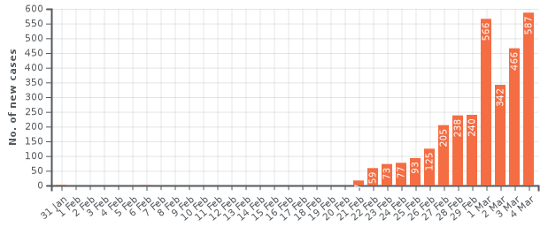
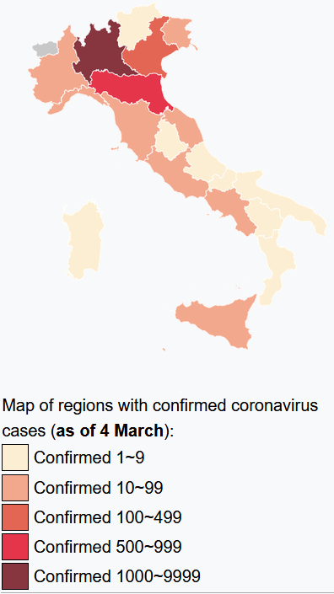
COVID-19/ Italien
3.089 (+342) Fälle; davon 1.820 (59%) in Lombardei, 273 (9%) in Venetien und 544 (18%) in Emilia-Romagna
107 Todesfälle (Sterbequote 3,5%)
Cluster Lombardei
Bis zum 04.03. gab es in der Lombardei 1.820 (+300) bestätigte Fälle und 73 Todesfälle.
  Davon sind 250 genesen
Derzeit sind 7 von 11 Provinzen in Lombardei betroffen: Bergamo, Cremona, Lodi, Mailand, Monza und Brianza, Pavia und Sondrio.
Cluster Venetien (Veneto):
Bis zum 04.03. gab es 360 (+53) bestätigte Fälle in Venetien, und 6 Todesfälle in der Gemeinde Vo'.
  Davon sind 9 genesen
Betroffene Provinzen sind Padua, Treviso und die Metropolitan Stadt Venedig.
Notes:
https://en.wikipedia.org/wiki/2020_coronavirus_outbreak_in_Italy

Slide 22
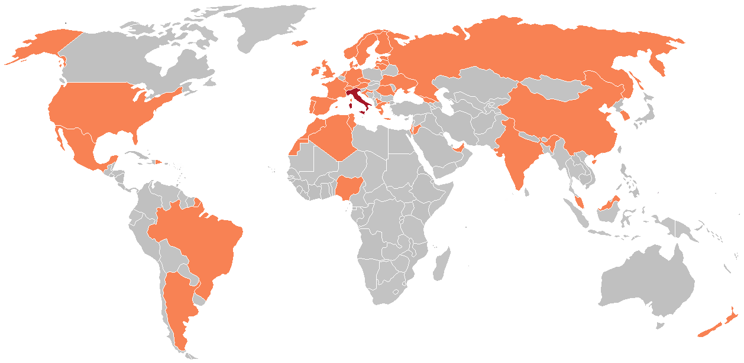
COVID-19/ Italien
Emilia-Romagna:
Bis zum 04.03. wurden 544 (+124) Fälle gemeldet und 22 Todesfälle.
  Davon sind 6 genesen
Betroffen in der Emilia-Romagna war zunächst nur die Provinz Piacenza. In der Folgezeit wurden Fälle auch aus den Provinzen Parma, Modena und Rimini gemeldet.
Verbreitung außerhalb Italien
Importierte Fälle aus Italien wurden in 44 Länder gemeldet

Slide 23
COVID-19/ Italien
Maßnahmen:
Quarantäne von mehr als 50.000 Menschen aus 11 verschiedenen Gemeinden in Norditalien. Die Strafen für Verstöße reichten von einer Geldstrafe von 206 € bis zu drei Monaten Haft. Das italienische Militär und die Strafverfolgungsbehörden wurden angewiesen, die Abriegelung zu sichern und durchzuführen.
In zehn Gemeinden in der Lombardei, einer im Veneto und einer in der Emilia Romagna wurden Schulen geschlossen. Alle religiösen Dienste wurden gestrichen. Der Regionalzugverkehr zu den am stärksten betroffenen Gebieten wurde eingestellt.
Die Behörden in Venetien haben die letzten zwei Tage des Karnevals von Venedig abgesagt. Die Behörden im Piemont haben die letzten drei Tage des Karnevals von Ivrea abgesagt.
Internationales Reaktionen:
Die folgende Länder haben beschlossen, einreisende Italiener 14 Tage in Quarantäne zu halten: China, Kasachstan und Kirgisistan.
Argentinien, Frankreich, Kroatien, Ägypten, Griechenland, Irland, Israel, Lettland, Litauen, Ukraine, Serbien und Südafrika haben eine 14-tägige Quarantäne für Personen aus der Lombardei und dem Venetien erlassen
Island und Malta verlangen eine „freiwilligen Quarantäne“ für alle Bürger aus Emilia-Romagna, Lombardei, Piemont und Venetien.
Frankreich, Griechenland, Irland, Kroatien, Russland, Spanien und die Türkei raten von Reisen nach Italien ab
keine Änderung

Slide 24
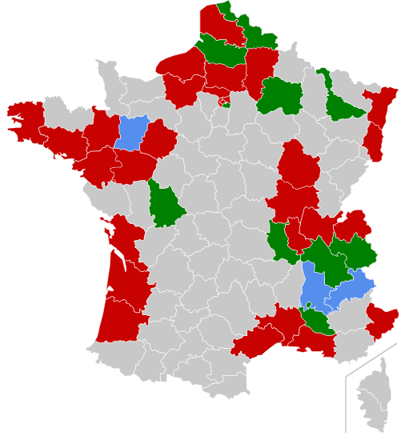
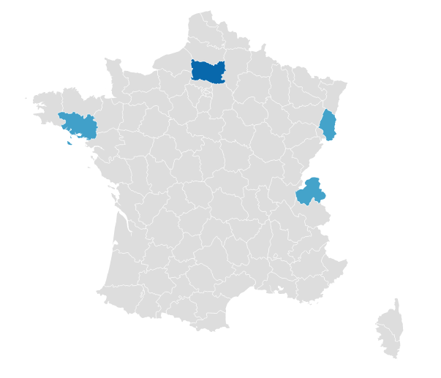
COVID-19/ Frankreich
285 Fälle, 4 Todesfälle (Sterbequote 1,4 %)
(Datenstand: 04.03.2020, 16:00)
Insgesamt 6 Cluster:
  Crépy-en-Valoi (Oise): 99 Fälle, 1 Todesfall
  La Balme de Salligny (Haute-Savoie): 30 Fälle
  Les Contamines-Montjoie (Haute-Savoie, Skigebiet): 6 Fälle (+6UK)
  Mulhouse (Haut-Rhin, Kirche): 10 Fälle
  Morbihan: 14 Fälle
  Ex Ägypten: 13 Fälle
39 reiseassoziiert
74 werden aufgeklärt
Départements mit Clusters, 04.03.2020
Notes:
Wiki: https://fr.wikipedia.org/wiki/%C3%89pid%C3%A9mie_de_maladie_%C3%A0_coronavirus_de_2020_en_France#cite_note-74
Santé publique france: https://www.santepubliquefrance.fr/maladies-et-traumatismes/maladies-et-infections-respiratoires/infection-a-coronavirus/articles/infection-au-nouveau-coronavirus-sars-cov-2-covid-19-france-et-monde
The Local: https://www.thelocal.fr/20200303/map-which-regions-in-france-are-most-affected-by-coronavirus

Slide 25
COVID-19/ Frankreich
Maßnahmen:
2. Stadium der Epidemie seit dem 28.02.2020 (keine Quarantäne bei Reiserückkehrern aus Risikogebieten mehr)
Einsetzen von Public Health Reservisten
Seit dem 29.02.2020 Verbot von Innenveranstaltungen mit >5.000 Besuchern
Verbot von Außenveranstaltungen, wenn Besucher aus Regionen erwartet sind, in denen es vermutlich „community transmission“ gibt
Alle Versammlungen sind im Departement Oise untersagt
5 Gemeinden in Oise und eine in Haute-Savoie sind unter „Quarantäne“ (Schulschließungen + Eingeschränkte Bewegungsmöglichkeiten für Bürger)
1 Referenzkrankenhaus pro Region für COVID-19
Regierung beschlagnahmt FFP2 Masken für Krankenhäuser (03.03.2020)
Export von Fällen:
2 in Algerien (2 hatten Kontakt mit Franzosen, die später positiv getestet wurden)
1 in Belgien
1 in Senegal
Notes:
Wiki: https://fr.wikipedia.org/wiki/%C3%89pid%C3%A9mie_de_maladie_%C3%A0_coronavirus_de_2020_en_France#cite_note-74
https://www.europe1.fr/sante/en-direct-coronavirus-suivez-levolution-de-la-situation-samedi-29-fevrier-3952347

Slide 26
COVID-19/ Australien
Exposition:
15 had a direct or indirect travel history to Wuhan, China
10 cases are associated with the Diamond Princess cruise ship repatriation flight from Japan (1 death)
12 cases had a direct or indirect travel history to Iran
6 cases had a travel history to countries including Singapore, Europe, the United Arab Emirates, Japan and South Korea
6 cases did not have a reported history of overseas travel
  4 of these cases associated with an aged care facility in NSW (1 death)
  2 cases reported as health care workers at other health care facilities in NSW
the source of infection for the remaining 3 cases is currently under investigation
Notes:
Wiki: https://fr.wikipedia.org/wiki/%C3%89pid%C3%A9mie_de_maladie_%C3%A0_coronavirus_de_2020_en_France#cite_note-74
https://www.europe1.fr/sante/en-direct-coronavirus-suivez-levolution-de-la-situation-samedi-29-fevrier-3952347

Slide 27
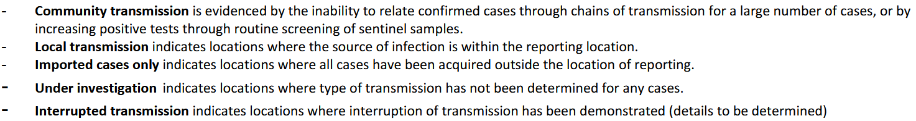
WHO Definition (SitRep)
Kein Land mit „Communtiy transmission“
26 Länder mit „Local Transmission“

